Slide 1
Cortex –M4
Team. ROːBIT
STM32F446RE guide
10.5 KimYeongJun

Slide 2
TIMER
PWM

Slide 3
TIMER

Slide 4
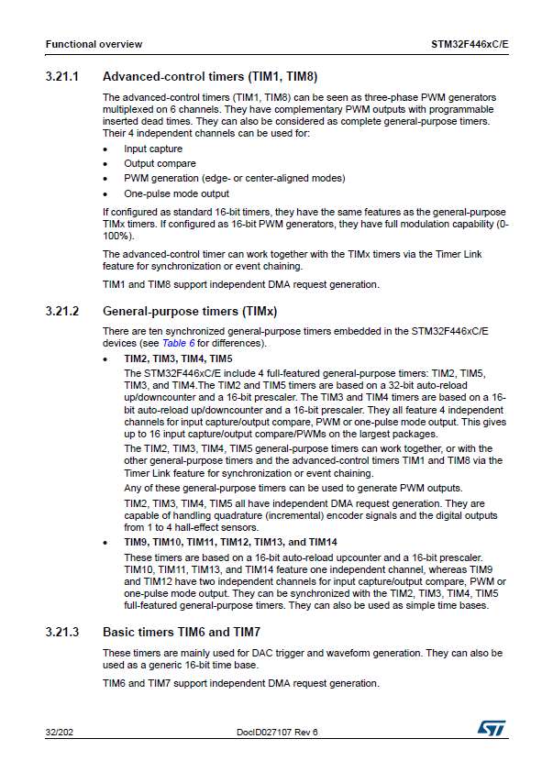
TIMER
TIMER Setting
Datasheet
1. Advanced-control timers
2. General-purpose timer
3. Basic timers
Different clock source.

Slide 5
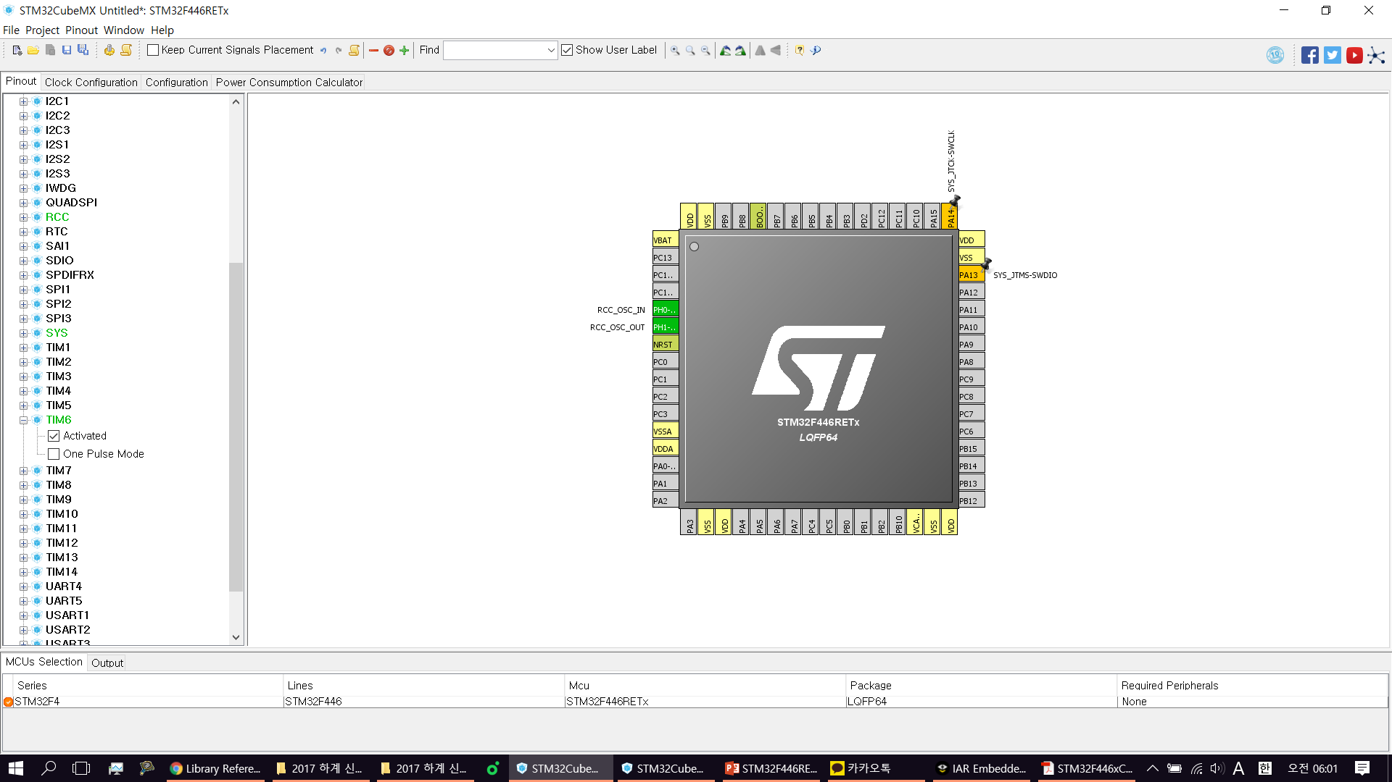
TIMER
TIM6
Activation Check

Slide 6
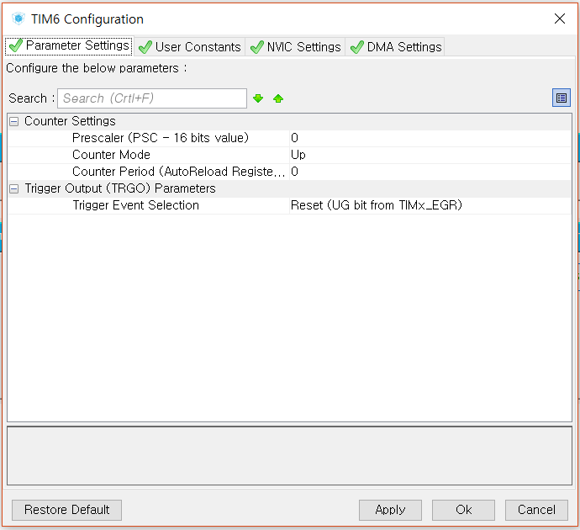
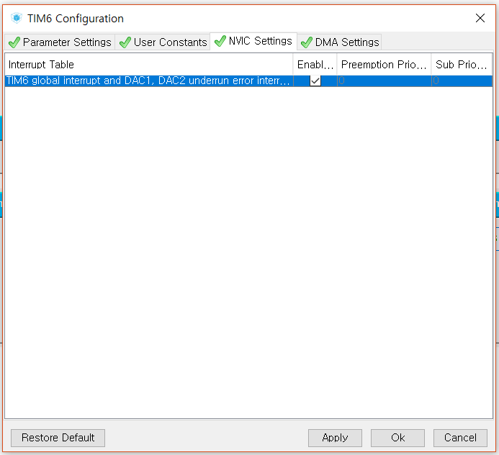
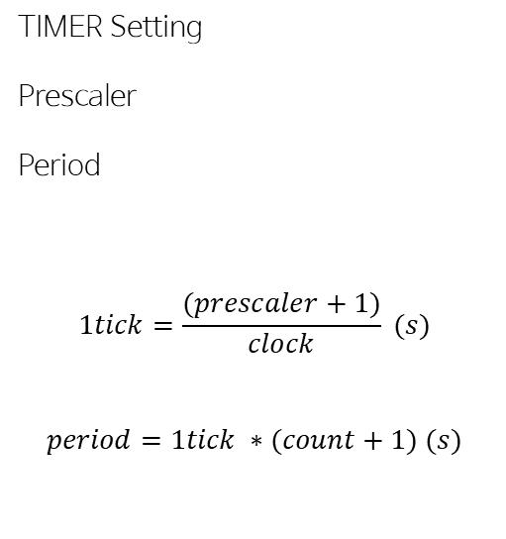
TIMER
TIMER Setting
Prescaler
Period
$$1tick=\frac{(prescaler+1)}{clock} (s)$$
$$period=1tick ∗(count+1) (s)$$
Ex)
Prescaler = 89, Counter Period = 99
1us * 100 = 100us
== clock source 가 90 번 입력되면 count가 하나씩 증가하며 Counter Period 보다 커져 overflow가 발생되면 인터럽트 호출

Slide 7
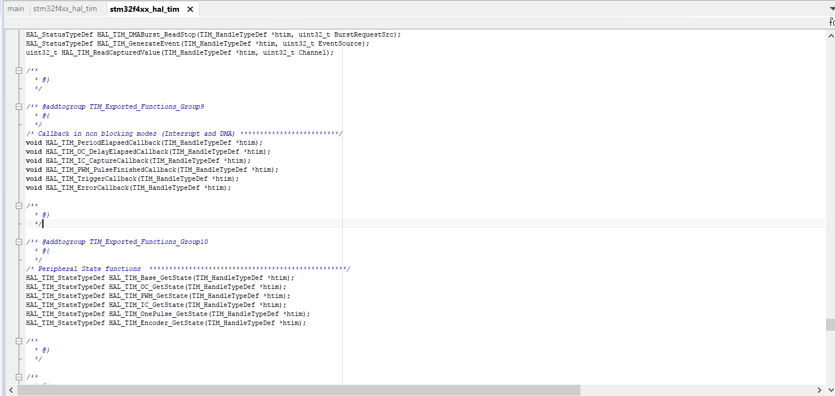
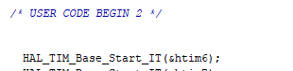
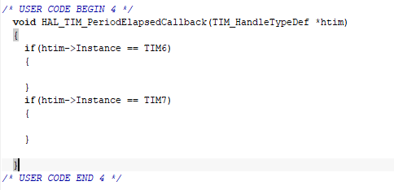
TIMER
Callback 함수 제공
HAL_TIM_Base_Start_IT
HAL_TIM_PeriodElapsedCallback
Ex)
Init
EXIN

Slide 8
PWM

Slide 9
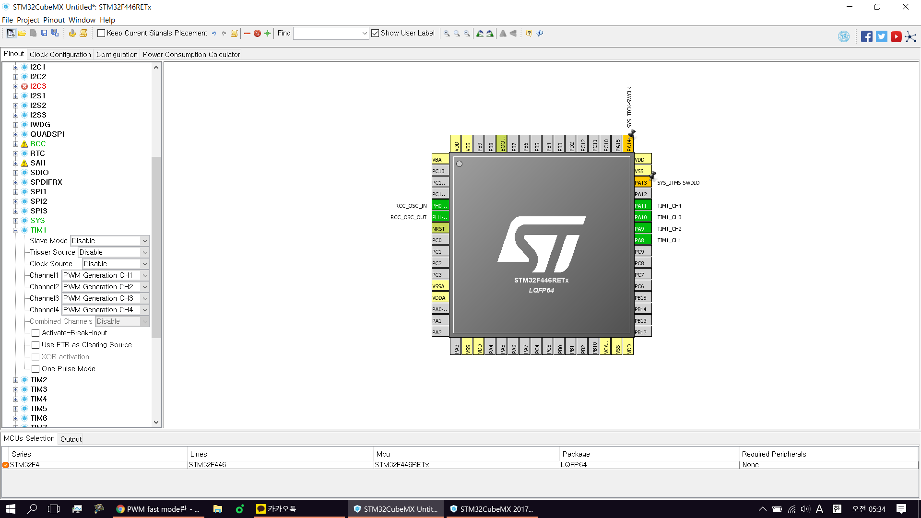
PWM
PWM Setting
TIM1 ->
Channel1 : PWM Generation CH1
Channel2 : PWM Generation CH2
Channel3 : PWM Generation CH3
Channel4 : PWM Generation CH4

Slide 10
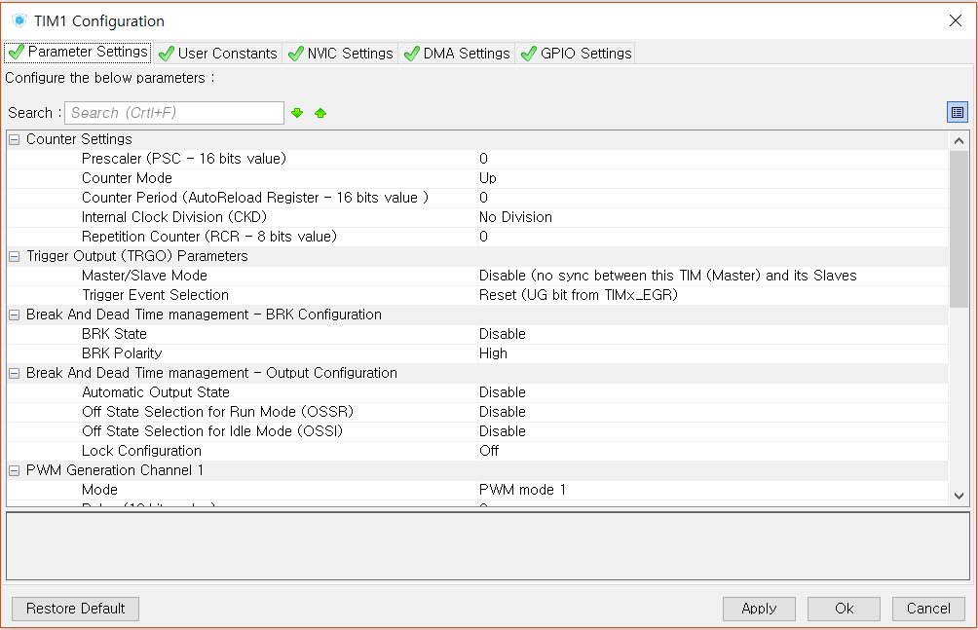
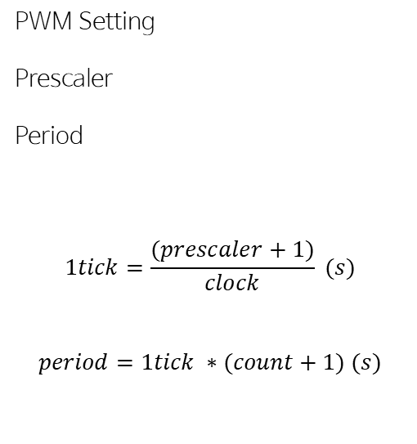
PWM
PWM Setting
Prescaler
Period
$$1tick=\frac{(prescaler+1)}{clock} (s)$$
$$period=1tick ∗(count+1) (s)$$
Ex)
Prescaler = 179, Counter Period = 9999
-> 1us * 10000 = 10ms
분해능 = 1us
10ms 주기로 purse 폭 변경 가능

Slide 11
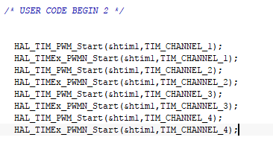
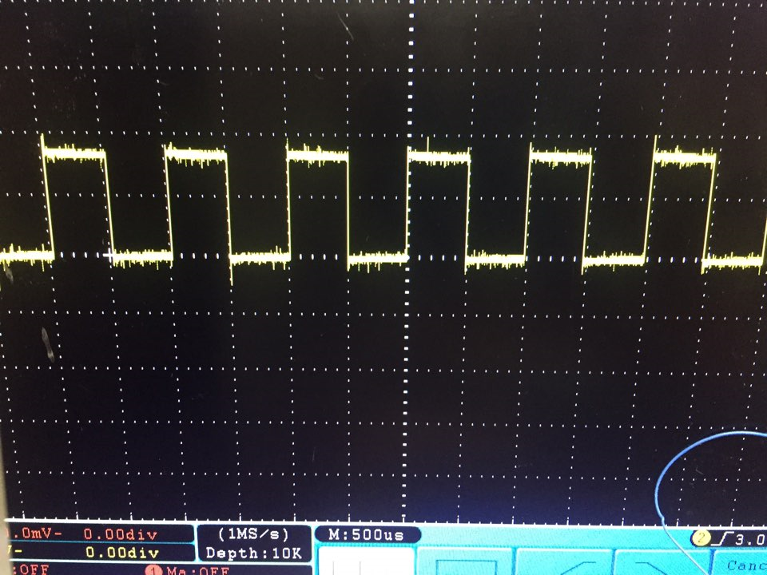
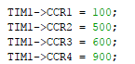
PWM
Init
Ex)
Prescaler = 179, Counter Period = 999
-> 1us * 1000 = 1ms
1ms 주기로 purse 폭 변경 가능

Slide 12
과제 1
TIMER INTERRUPT 를 사용한다.(MAIN문은 사용하지 않는다.)
TIM6 사용하여 Counter = 9000으로 10ms 타이머 구현하여 4개 LED Toggle
TIM7 사용하여 1s 타이머 구현하여 4개 LED Toggle
과제 1과 과제 2 하나의 프로젝트에 구현
과제제출 : 실행 영상 + 프로젝트 폴더
제출 형식 과제_1.zip
프로젝트 폴더와 실행 영상 같이 압축

Slide 13
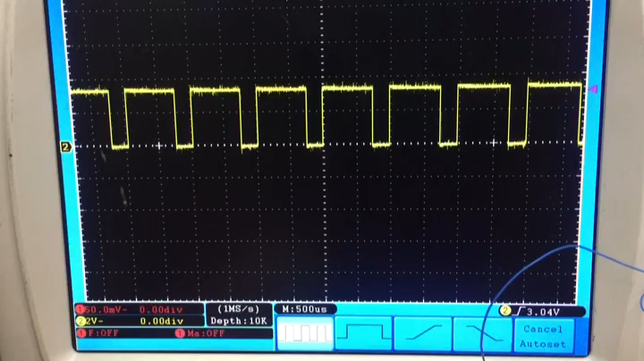
과제 2
Prescaler = 89 로 설정
첫번째 스위치 인터럽트 발생되면 PWM1 의 pulse 폭 점점 증가
두번째 스위치 인터럽트 발생되면 PWM1 의 pulse 폭 점점 감소
과제 1과 과제 2 하나의 프로젝트에 구현
과제제출 : 실행 영상 + 프로젝트 폴더
제출 형식 과제_1.zip
프로젝트 폴더와 실행 영상 같이 압축

